Slide 1
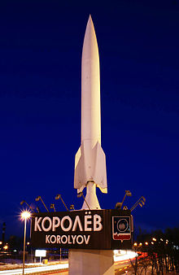
Город Королёв
Подготовил ученик 2 «В» класса
Рябцев Михаил

Slide 2
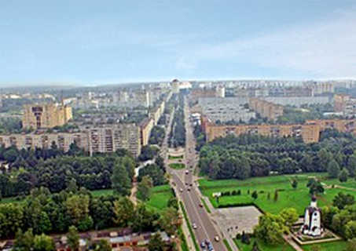
Королёв
Королёв (основан 26 декабря 1938 года)— город в Московской области России, наукоград.
Население — 222 952 чел. (2018).
Королёв часто неофициально называют космической столицей России.
Флаг
Герб

Slide 3
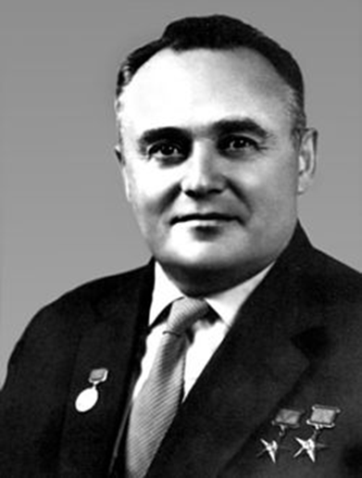
Серге́й Па́влович Королёв (30 декабря 1906, Житомир — 14 января 1966, Москва) — советский учёный, инженер-конструктор, главный организатор производства ракетно-космической техники и ракетного оружия в СССР и основоположник практической космонавтики.

Slide 4
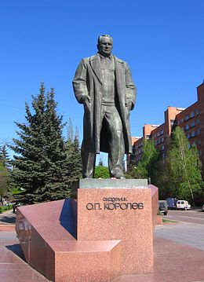
Памятник Сергею Павловичу Королёву на проспекте Королёва, скульптор С. А. Щербаков

Slide 5
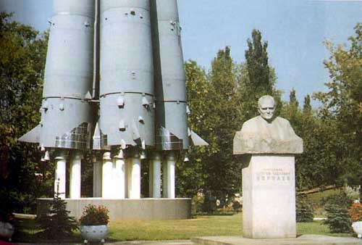
Памятник С. П. Королёву на территории РКК «Энергия» им. С. П. Королёва

Slide 6
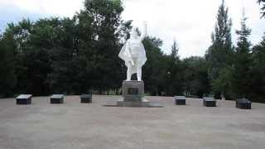
Памятники воинам, погибшим в Великой Отечественной войне 1941—1945 г., на площади Победы и ул. Ильича

Slide 7
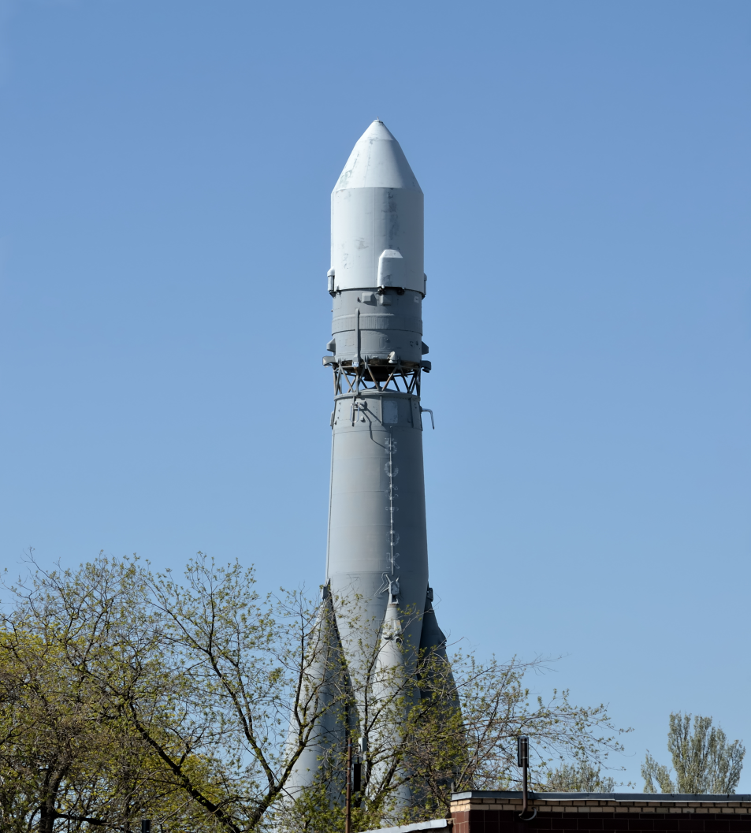
Монумент с ракетой-носителем Р-7 «Восток» на территории РКК «Энергия» им. С. П. Королёва

Slide 8
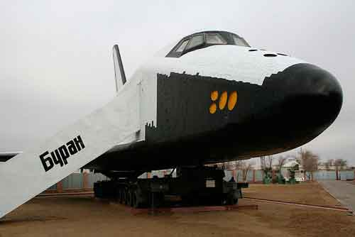
Монумент с уменьшенной копией системы «Энергия-Буран» на территории РКК «Энергия» им. С. П. Королёва.

Slide 9
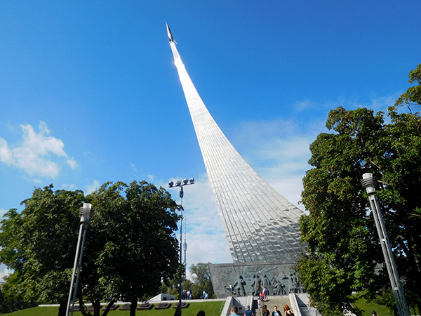
Памятник Ю. А. Гагарину и С. П. Королёву в сквере покорителей космоса у ЦДК им. Калинина

Slide 10
СПАСИБО
ЗА
ВНИМАНИЕ!!!

